Slide 1

TRƯỜNG TIỂU HỌC LONG BIÊN
CHÀO MỪNG THẦY CÔ VỀ DỰ GIỜ
LỚP 1

Slide 2

Bài 32
PHÉP TRỪ SỐ CÓ HAI CHỮ SỐ
CHO SỐ CÓ HAI CHỮ SỐ

Slide 3

Khám phá

Slide 4

Chục | Đơn vị
7
6
-
3
2
76 – 32 = ?
4
4
76
-
6 trừ 2 bằng 4, viết 4.
7 trừ 3 bằng 4, viết 4.
32
4
4

Slide 5
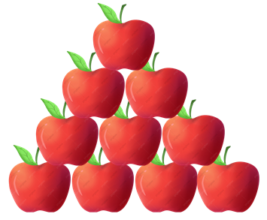

Chục | Đơn vị
5
2
-
2
0
3
2
52 – 20 = ?
52
-
2 trừ 0 bằng 2, viết 2.
5 trừ 2 bằng 3, viết 3.
20
3
2

Slide 6
Hoạt động

Slide 7
Bài 1: Tính:
57
68
72
95
60
-
-
-
-
-
34
41
52
71
30
23
27
20
24
30

Slide 8
Bài 2: Đặt tính rồi tính.
68 - 15
79 - 59
67 - 50
88 - 33
68
79
67
88
-
-
-
-
15
59
50
33
53
20
17
55

Slide 9
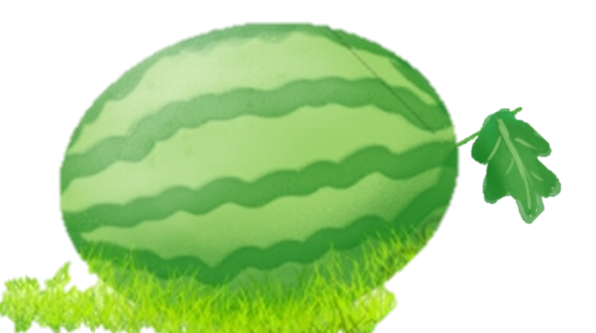
Bài 3: Quả dưa nào ghi phép tính có kết quả lớn nhất.
70 – 20
54 – 14
35 – 10

Slide 10

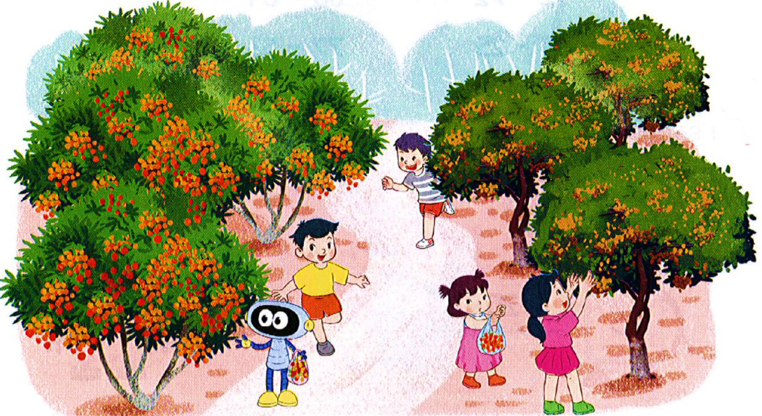
Bài 4: Trong vườn cây ăn quả có tất cả 75 cây nhãn và vây vải, trong đó có 25 cây nhãn. Hỏi trong vườn có tất cả bao nhiêu cây?
75
-
?
25
=
50
?
?
?

Slide 11

KÍNH CHÚC THẦY CÔ
SỨC KHỎE - HẠNH PHÚC

